Slide 1
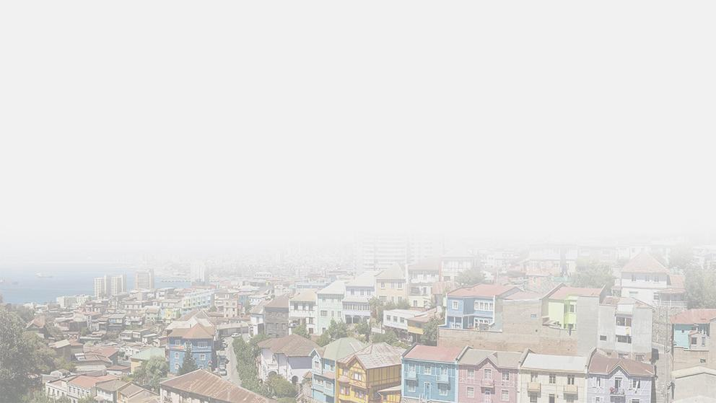
VALPARAÍSO
Joya del Pacífico, y de Chile

Slide 2
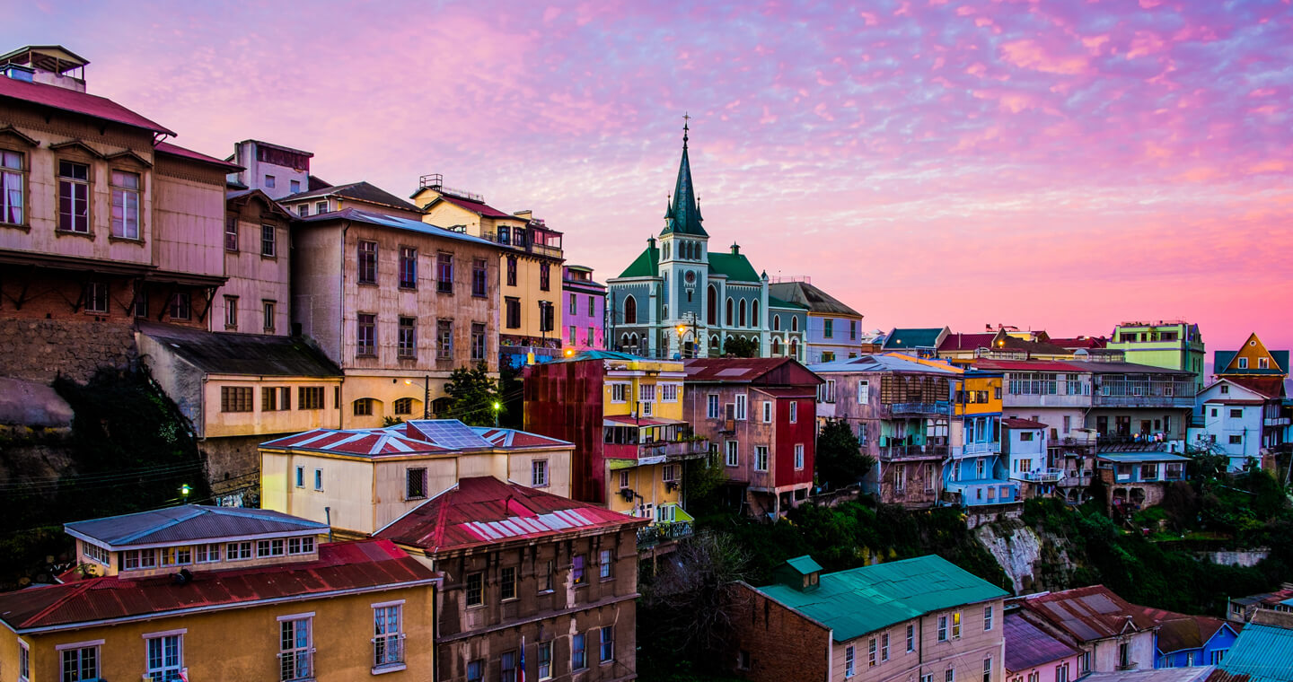
Nace como un puerto de conexión y abastecimiento para la capital, pero con el tiempo tomó su propia relevancia dentro de la región. Valparaíso forja su cultura y propia identidad con los años, una ciudad llena de bohemia que no tiene nada que envidiar a las ciudades vecinas, por lo cual termina siendo la cuna de muchos artistas y viajeros.

Slide 3
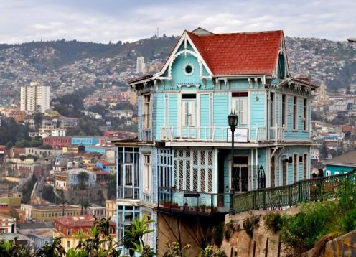
Tipologías
Primordialmente la arquitectura en Valparaíso es una técnica muy miscelánea entre todas las influencias extranjeras que llegaban por el puerto, más sin embargo algo que es un factor común de apreciar en las viviendas que se mantienen hasta el día de hoy, es que las edificaciones más significativas y acomodadas se hacían en albañilería cubierta de madera, mientras que las de recursos más recatados se hacían en adobe con estructura de madera, por lo que las pocas que quedan hasta el día de hoy eran aquellas que tenían una cantidad suficiente de recursos como para que sus estructuras fueran lo más anchas posible. Además cabe destacar, que sus viviendas tienden a adaptarse al terreno, generando formas y versiones alternativas a los estilos ortodoxos.

Slide 4
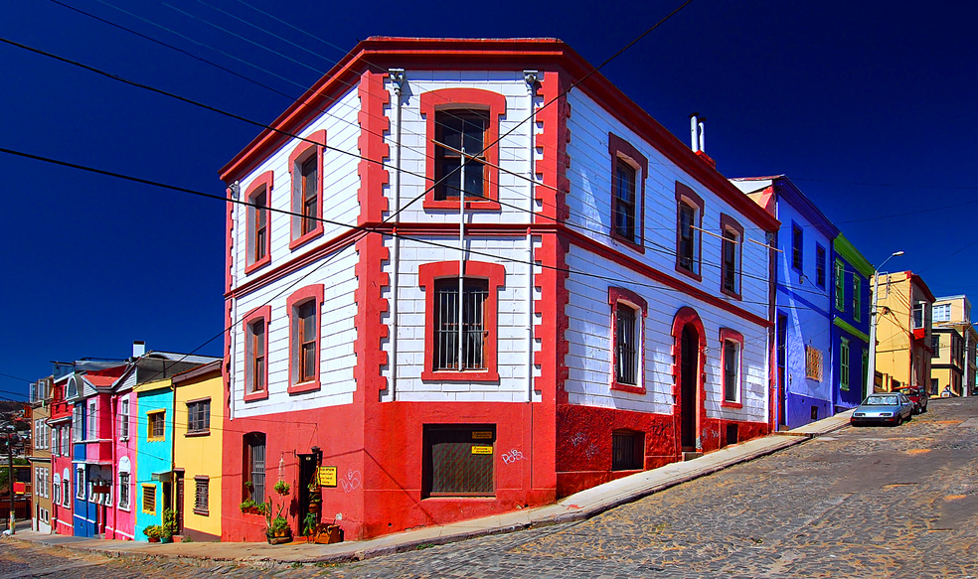
Tipología Habitacional
En la ciudad de Valparaíso encontramos viviendas de un marcado estilo neocolonialista, donde se encuentra el neoclásico, renacentista, barroco e incluso el victoriano, traído por los inmigrantes ingleses que llegaron a principios del siglo XIX.

Slide 5
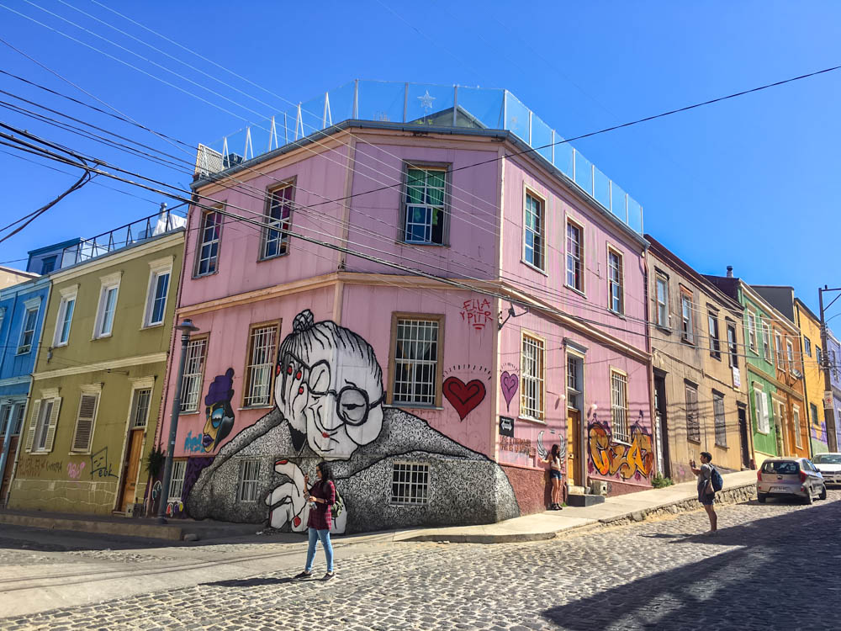
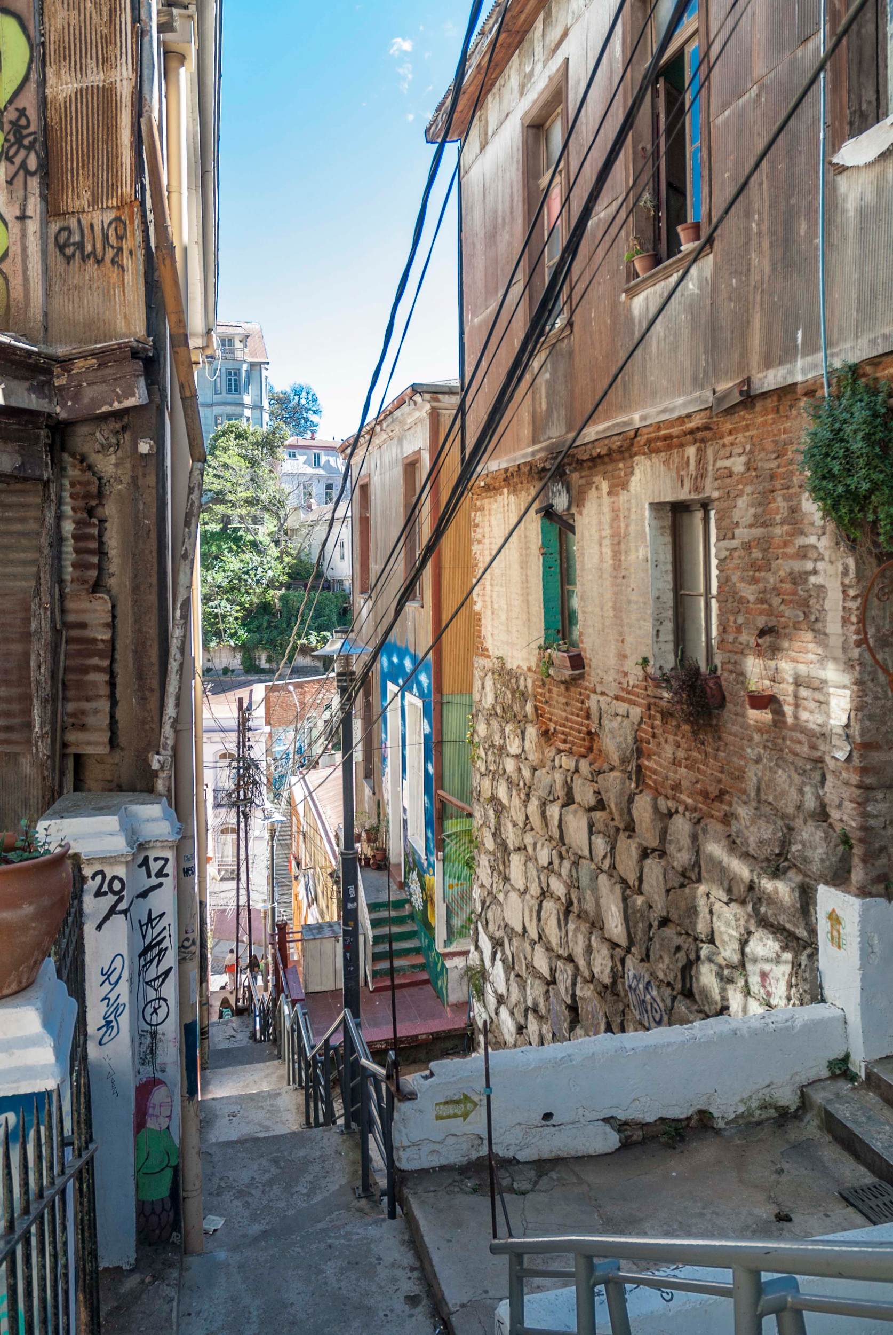
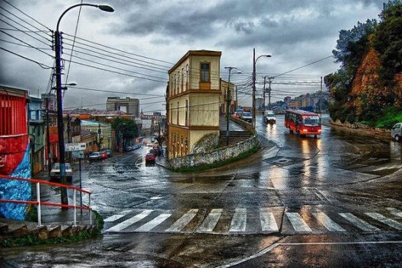

Slide 6
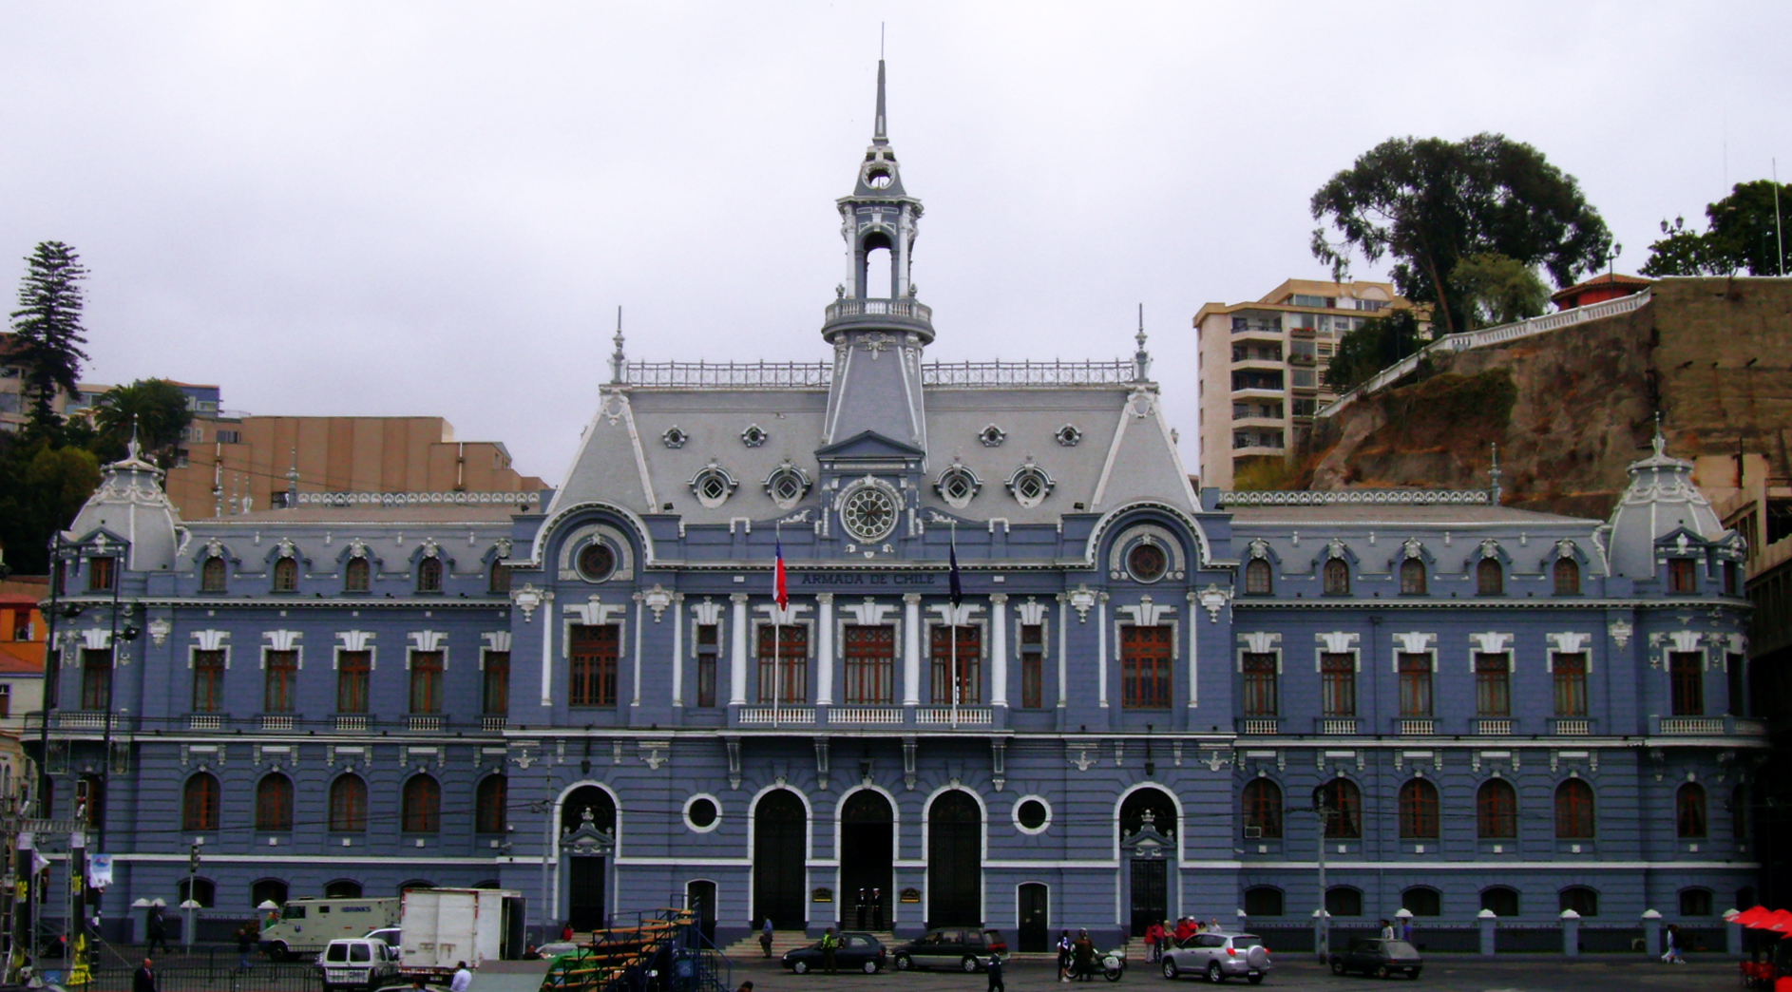
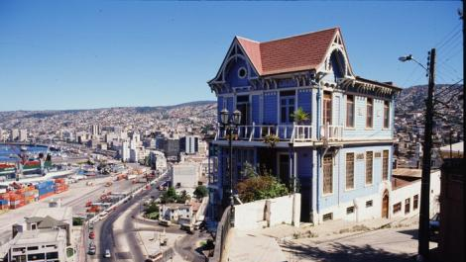
Tipología Institucional
Gran parte de los edificios institucionales de época son construcciones de estilo Victoriano, que asimila características del neogótico y líneas del neoclásico.
Ésta tipología se adaptó a la condición geográfica de la ciudad y se encuentra reforzada con elementos en madera y acero, que permiten su existencia hasta el día de hoy.

Slide 7
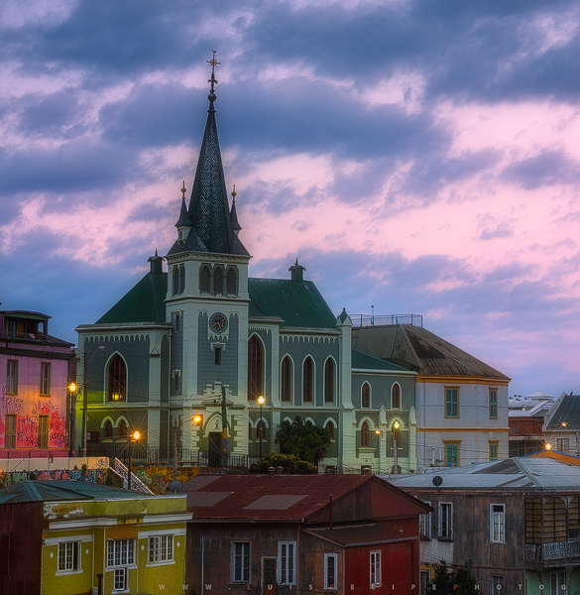
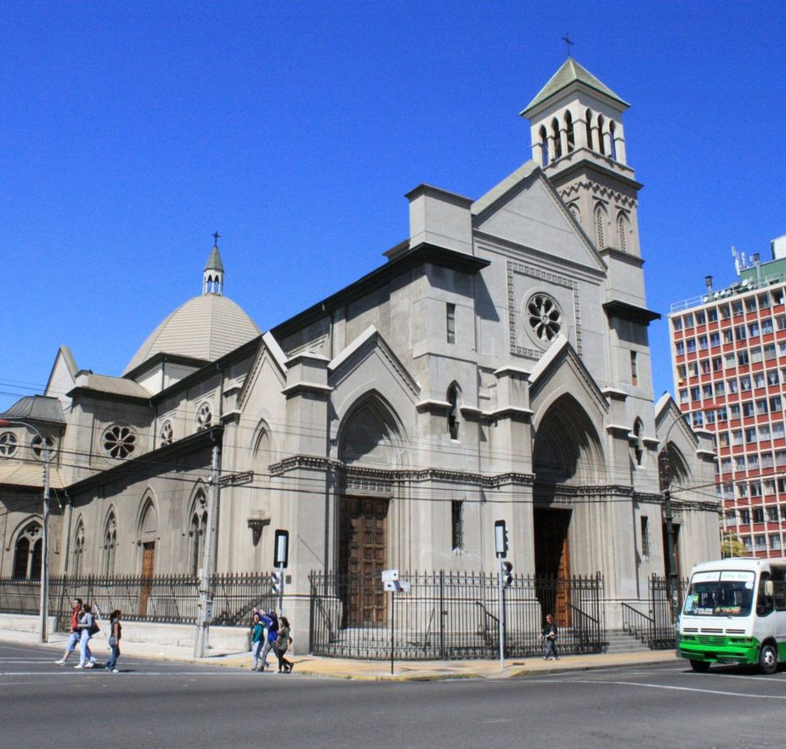

Slide 8
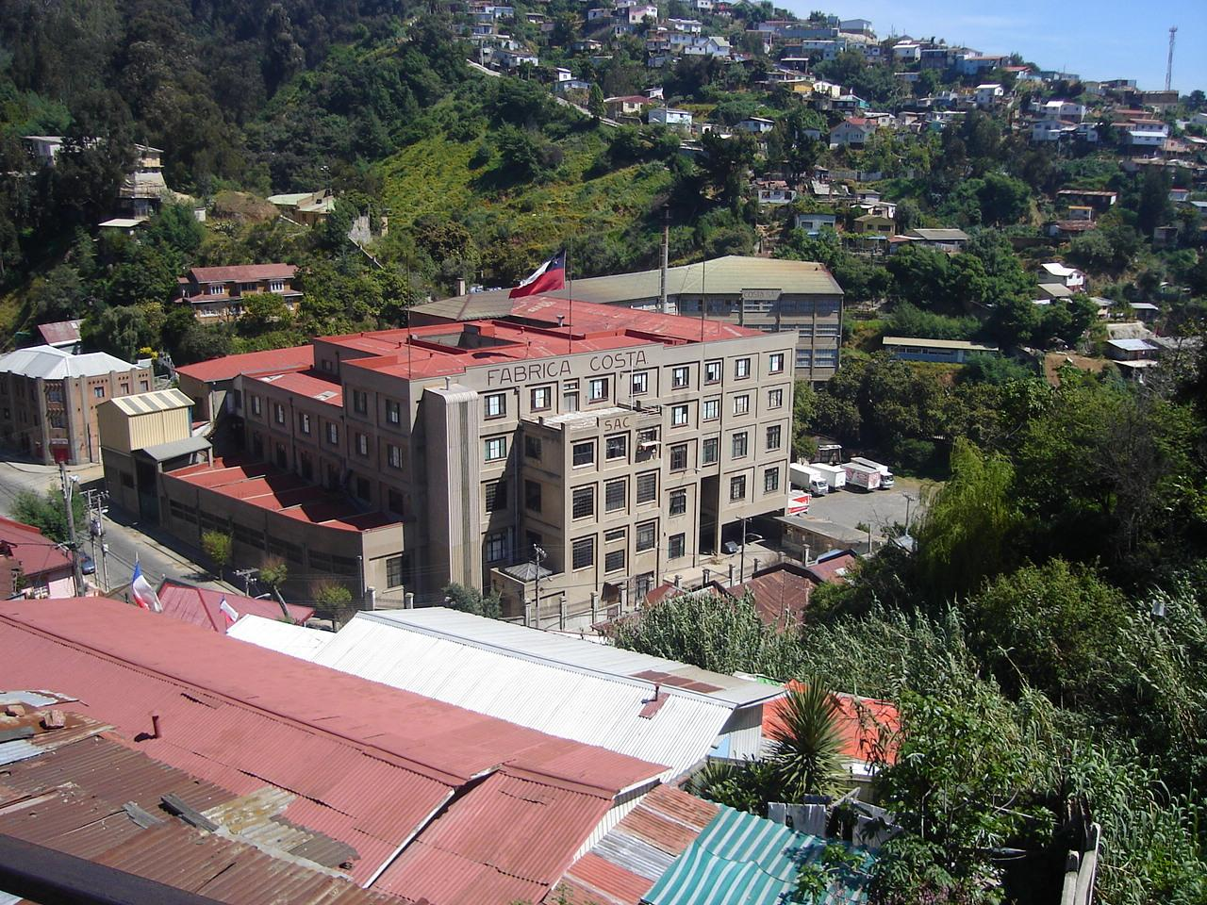
Tipología Industrial-Portuaria
Ya que en Chile la industria parte tardíamente, las primeras industrias que se crearon ya contaban con la construcción en concreto armado. Por lo cual eran estructuras mucho más sólidas y aptas para el trabajo, que siguen en buenas condiciones hasta el día de hoy.

Slide 9
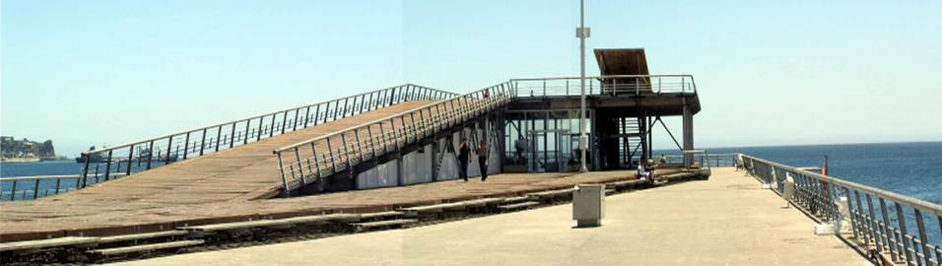
Tipología Urbana
La ciudad se conforma principalmente a la actividad que mueve a Valparaíso, que es su puerto y el comercio marítimo. Por eso la trama urbana se puede dividir entre las zonas que se vinculan directamente al puerto, y donde se configuran vías estructurantes, edificios y prestaciones para el desarrollo del puerto.

Slide 10
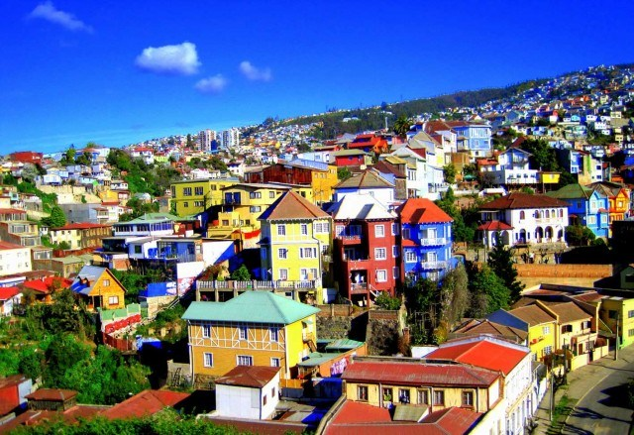
Pero por otro lado, se conforma el contexto habitacional, que se desenvuelve en el resto de la ciudad, creando una trama que involucra al plan como a los cerros.

